Slide 1
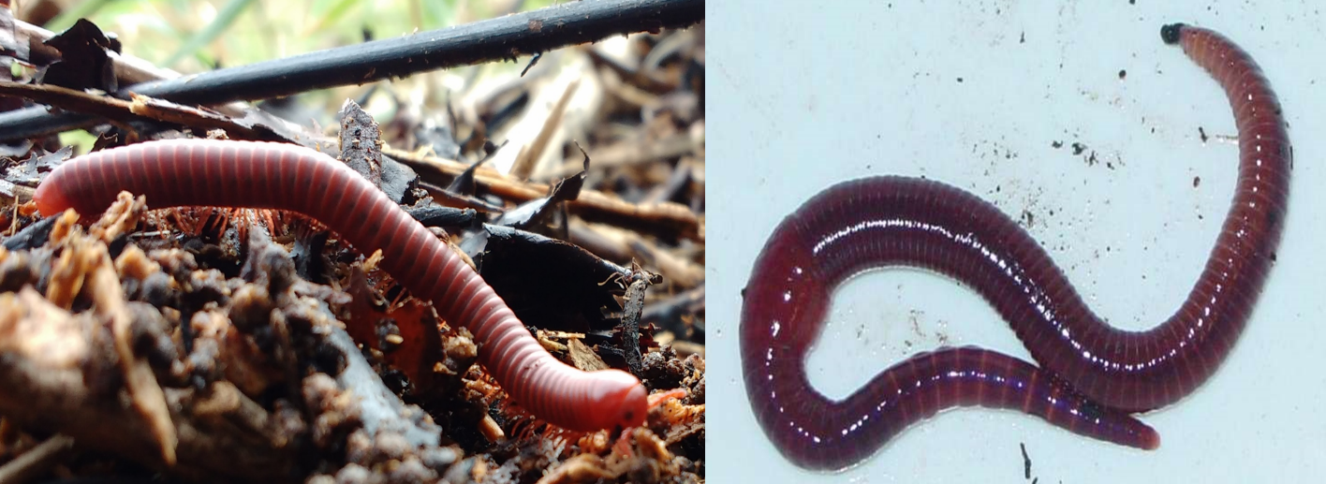
Produção de mudas de hortaliças em substrato orgânico gerado pela atividade de diplópodes
AUTORES - Antunes, L.F.S.¹; Aguiar, T.C. ¹; Souza, C.A.S. ¹; Oliveira, B.A.F. ¹; Silva, D.G. ²; Correia, M.E.F. ²
INSTITUIÇÃO - ¹ Universidade Federal Rural do Rio de Janeiro, RJ, Brasil; ² Embrapa Agrobiologia, Seropédica, RJ, Brasil.
Autor responsável: fernando.ufrrj.agro@gmail.com
Introdução
Resultados
As taxas de aproveitamento dos resíduos orgânicos lignocelulósicos que são gerados pela atividade agrícola ou até mesmo os resíduos urbanos resultantes da atividade de podas em parques e jardins são, muitas vezes, inferiores quando comparado as enormes quantidades de resíduos que são geradas diariamente em nosso país.
A gongocompostagem técnica pela qual há a biotransformação dos resíduos vegetais em matéria orgânica estável promovida pela atividade dos diplópodes, popularmente chamados de gongolos ou piolhos-de-cobra, os quais atuam diretamente na fragmentação dos resíduos vegetais, acelerando assim as taxas de decomposição dos resíduos.
Mediante o exposto, o objetivo deste estudo foi avaliar a eficiência do gongocomposto gerado pela atividade de diplópodes da espécie Trigoniulus corallinus na produção de mudas de rúcula (Eruca sativa L.) e beterraba (Beta vulgaris L.).
Tabela 1. Valores de potencial hidrogeniônico (pH), condutividade elétrica (CE) e macronutrientes totais dos substratos orgânicos.
Características químicas | Vermicomposto | Gongocomposto
pH | 7,72 | 6,06
CE (dS m ⁻¹) | 1,26 | 0,46
Nitrogênio (mg L ⁻¹) | 5620 | 3816
Fósforo (mg L ⁻¹) | 1437 | 303
Potássio (mg L ⁻¹) | 2988 | 960
Cálcio (mg L ⁻¹) | 4171 | 1547
Magnésio (mg L ⁻¹) | 2111 | 587
Características físicas | Vermicomposto | Gongocomposto
Densidade volumétrica (g cm⁻³) | 0,25 | 0,23
Porosidade total (%) | 78,27 | 86,25
Microporosidade (%) | 71,94 | 71,73
Macroporosidade (%) | 6,33 | 14,52
A
B
Você pode também colocar apenas figuras com pranchas contendo gráficos ou tabelas, ou ainda intercalar com texto e figuras e tabelas. Prefira sempre que possível, utilizar figuras.
conclusões
Figura 1 . A) Diplópode da espécie Trigoniulus corallinus. B) Minhoca da espécie Eisenia andrei
A utilização do gongocomposto como substrato orgânico representa uma alternativa viável à produção de mudas de rúcula e beterraba.
Metodologia
O experimento foi realizado em casa de vegetação do Sistema Integrado de Produção Agroecológica (SIPA - “Fazendinha Agroecológica Km 47”) localizado no município de Seropédica-RJ. Os substratos utilizados para o experimento foram: 1) Gongocomposto: constituído por 16% de ramos e folhas de gliricidia (Gliricidia sepium), 16% de ramos e folhas de flemingia (Flemingia macrophylla), 35% de aparas de grama (Paspalum notatum), 11% de papelão, 11% de casca de coco (Cocos nucifera L.) e 11% de sabugo de milho (Zea mays L).
AGRADECIMENTOS

